Slide 1
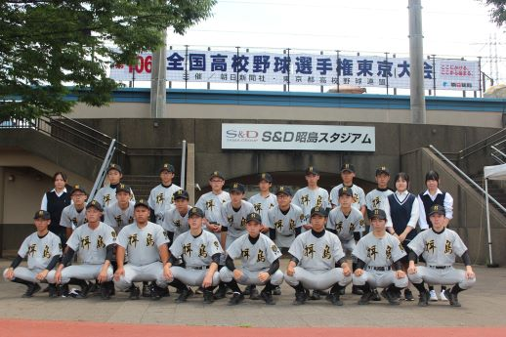
東京都立拝島高等学校硬式野球部
概要
～拝島高校で野球やろうぜ！！～

Slide 2
東京都立拝島高等学校硬式野球部
魅力
①指導スタッフの充実
②部員の人数が多い
③頭髪の強制を廃止
④施設・設備の充実
⑤進路重点支援校
⑥SNSで情報を発信

Slide 3
①指導スタッフの充実
野々垣 正史【監督】（保健体育科）
指導歴
城北高校（定時制）《監督》→ 池袋商業高校《監督》→ 三鷹高校《監督》
杉並高校《監督》→ 光ヶ丘高校《監督》→ 拝島高校《監督》
野口 哲男【責任教師・部長】（保健体育科）
指導歴
瑞穂農芸高校《監督》→ 千歳高校《監督》→ 田無工業高校《監督・部長》
武蔵丘高校《監督・部長》→ 昭和高校《部長》→ 拝島高校《部長》
友永 堅太【助監督】（国語科）
指導歴
本所高校（軟式） 《監督》→ 第三商業高校（定時制）《監督》→ 小川高校《監督・部長》
拝島高校《助監督》
３名ともグランドでの実技指導が可能！！

Slide 4
②部員の人数が多い
令和５年度から文化スポーツ推薦を４名の枠で実施しております。
他校で見受けられる部員不足による大会出場の危機はありません。
現在 ２年生１７名（女子マネージャー３名）
１年生 ８名の計２５名で活動しています。
令和８年度の入学生をもって全学年でのスポーツ推薦を実施
一方、多くの練習試合を組んでいるため試合に出場する機会は多くあります。また、１年生の夏季大会から出場のチャンスがあります。(２年連続で１年生がスタメンを獲得)

Slide 5
③強制坊主を廃止（校則に準ずる）
拝島高校硬式野球部では頭髪の強制を廃止しました。
頭髪よりも大切な守るべき高校野球の在り方を大切にしています。
【一生懸命・ひたむき・素直・感謝】の【心】を大切にしたいと考えています。

Slide 6
④施設・設備の充実
・マウンド常設のグランド半面を毎日使うことができる！
他校で多く見受けられるような、他部との兼ね合いによってグランドが使用できない日というも
のがありません。毎日、半面（ダイヤモンド１面）週に１日はグランド全面が使用可能。
・ブルペン３カ所とバッティングゲージ1カ所完備！
メイングランドとは別に所有しているのでいつでも使用が可能です。
バッティングマシン２台所有（最新３輪式１台、２輪式１台）
・都立高校としては珍しい立派なトレーニングルームがある！
３０名近い部員が同時にトレーニングを行うことができる広いトレーニングルームがあります。
・雨天練習スペースがある！
雨天時にも複数人が同時にティーバッティング等の練習に取り組めるスペースがあります。

Slide 7
⑤進路重点支援校
令和６年度の進路決定率は９５．５％
多くの生徒が３年間で自分の進路を切り拓きます。
また、４年制大学への進学者も増えております。
都立高校全日制普通科として
幅広い進路に通じており、夢への１歩を踏み出せます。
硬式野球部では、長期休業中の課題、長期休業中の補習を含め、学業を最優先として、生徒に認識してもらっています。
高校生活の上に、部活動が成り立つことを指導しています。

Slide 8
⑥ＳＮＳで情報を発信
今年度より弊部のインスタグラムアカウントを作成しました。
日々の活動の様子を是非ご覧ください。
また、練習の見学は随時可能です。
お問い合わせをいただければ練習試合の見学もご案内します。
学校ＴＥＬ又はインスタグラムのＤＭにてご連絡下さい。

